Slide 1

BAKTERIE a sinice
Výukový materiál MB 04 - 99
Tvůrce: Mgr. Šárka Vopěnková
Projekt: S anglickým jazykem do dalších předmětů
Registrační číslo: CZ.1.07/1.1.36/03.0005
Tento projekt je spolufinancován ESF a SR ČR
2014

Slide 2
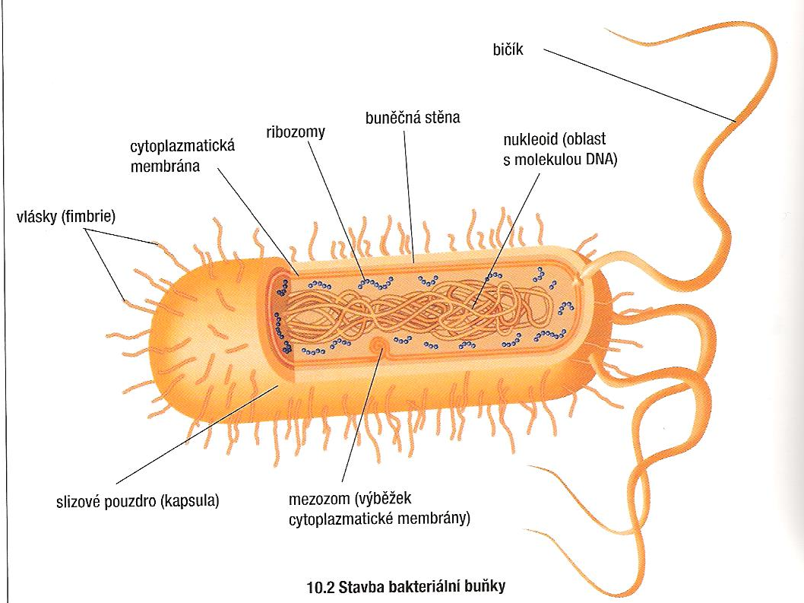
stavba bakteriální buňky

Slide 3
tvar bakterii
kulovitý tvar = koky
diplokoky
řetízky – streptokoky
hroznovité útvary – stafylokoky
tyčinkovitý tvar – tyčinky
bacily:
tyčinkovité bakterie
uvnitř mají spory
odolné vůči nepříznivým vlivům

Slide 4
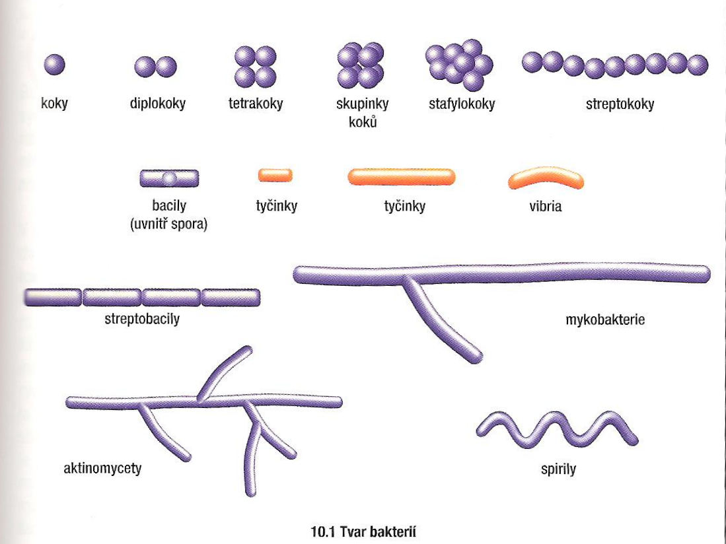

Slide 5
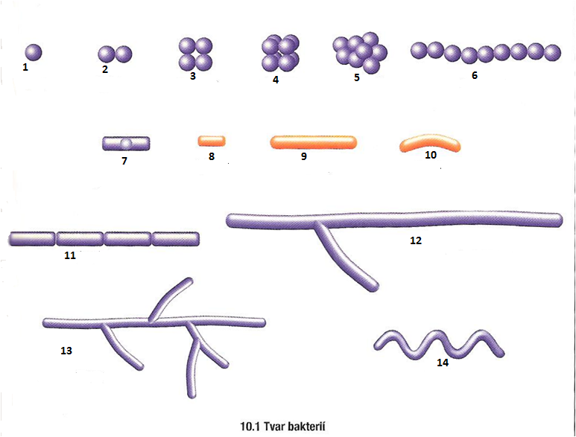
POPIŠ TVARY BAKTERIÍ

Slide 6
stavba bakterií - DNA
volně uložená jediná DNA
kružnicová cirkulární
DNA = jediný chromozom = nukleoid
nese asi 3 500 genů
nukleoid přichycen k cytoplazmatické membráně na 2 místech

Slide 7
rozmnožování bakterií
nepohlavně > příčné binární dělení
jedna kružnicová DNA se duplikuje
vzniknou 2 identické kopie
buňka roste
plazmatická membrána se vchlipuje
rozdělení mateřské buňky na dvě dceřiné
stejná genetická informace

Slide 8
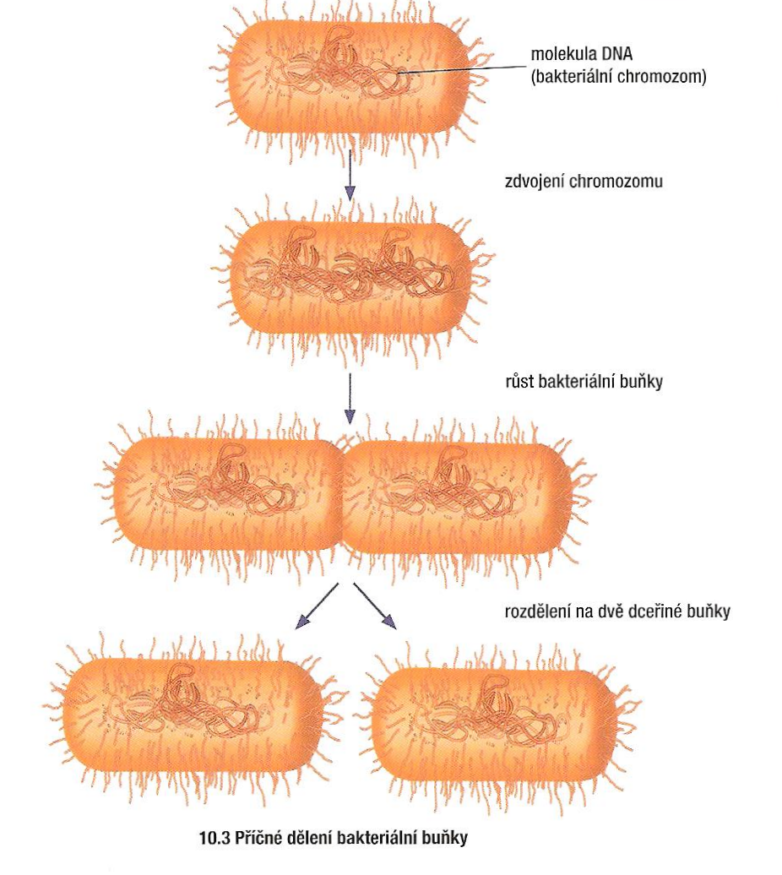
příčné dělení

Slide 9
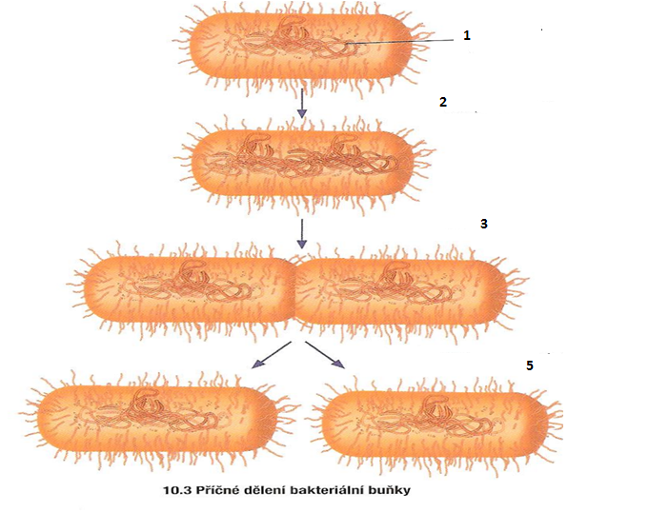
POPIŠ OBRÁZEK

Slide 10
výživa
bakterie žijí na Zemi 3,5 mld. let
v půdě, ve vodě, ve vzduchu, v tělech živočichů a rostlin
potřebují energii a zdroj uhlíku:
fototrofní bakterie: využívají sluneční energie
chemotrofní: energii získávají oxidací chemických látek
autotrofní: zdroj uhlíku z CO₂
heterotrofní: zdroj uhlíku z organických látek

Slide 11
Dělení bakterií podle metabolismu
1) bakterie fototrofní
  využívají sluneční energii
  fotosyntéza >> zdrojem vodíku není voda, ale sirovodík nebo přímo molekulární vodík !!
  nikdy neuvolňují kyslík jako zelené rostliny a sinice
  fotoautotrofní bakterie: jako zdroj uhlíku využívají oxid uhličitý
  fotoheterotrofní bakterie: jako zdroj uhlíku využívají organické látky

Slide 12
Dělení bakterií podle metabolismu
2) bakterie chemotrofní:
získávají energii oxidací organických nebo anorganických látek
a) chemoautotrofní bakterie:
oxidace anorganických látek
b) chemoheterotrofní bakterie:
oxidací organických látek a to kvašením nebo dýcháním
nejvíce rozšířený !!!
saprofytické bakterie > mineralizují organické látky na anorganické za uvolňování tepla
parazitické bakterie

Slide 13
Dělení bakterií podle kyslíku
1) aerobní bakterie:
využívají vzdušný kyslík
2) anaerobní bakterie:
bez vzdušného kyslíku
energii získávají kvašením = fermentací organických látek zejména glukózy = glykolýza
Lactobacillus bulgaricus
zkvašuje laktózu na kyselinu pyrohroznovou > dále na kyselinu mléčnou
význam v mléčném průmyslu

Slide 14
Dělení bakterií podle kyslíku
obligátně anaerobní bakterie:
žijí trvale bez vzdušného kyslíku
kyslík je pro ně jedovatý
fakultativně anaerobní:
dokáží žít bez i s kyslíkem

Slide 15
zdroje
JELÍNEK, Jan a Vladimír ZICHÁČEK. Biologie pro gymnázia: teoretická a praktická část. 2. dopl. a rozš. vyd. Olomouc: Nakladatelství Olomouc, 1998. ISBN 80-718-2050-4
KUBIŠTA, Václav. Obecná biologie. Praha: Fortuna, 2000, ISBN 80-7168-714-6.
CHALUPOVÁ - KARLOVÁ, Vlastimila. Obecná biologie. Olomouc: Nakladatelství Olomouc, 2010, ISBN 978-80-7182-282-0.
ZÁVODSKÁ, Radka. Biologie buněk. Praha: Scientia, 2006, ISBN 80-86960-15-3.
ROSYPAL, Stanislav. Nový přehled biologie. 1. vyd. Praha: Scientia, 2003, 797 s. ISBN 80-718-3268-5

